Slide 1
Introducción a la programación
Luisa Fernanda Rincón Pérez

Slide 2
¿Qué son?
Los ciclos anidados, son ciclos que están incluidos dentro del cuerpo de otro ciclo.
Cada ciclo debe manejar su índice o variable de control.
Por cada iteración del ciclo más externo, se ejecutan TODAS las iteraciones del ciclo más interno.
Ejemplo 1: Contemos (una a una) cuántas sillas hay en los salones del pasillo. Pedir al usuario cuántos salones hay y cuántas sillas hay por salón.

Slide 3
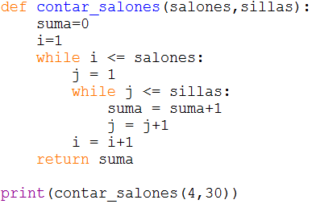
Ejemplo
Ejemplo 1: Contemos (una a una) cuántas sillas hay en los salones del pasillo. Pedir al usuario cuántos salones hay y cuántas sillas hay por salón.

Slide 4
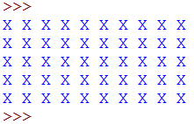
Ejemplo 2
Ejemplo 2: Cree un programa con ciclos anidados que imprima un rectángulo con “X” de manera que el usuario pueda dar la base y la altura para dibujar la figura. Al correr el programa, se debe mostrar algo como esto:
Ejemplo para altura 5 y base 10

Slide 5
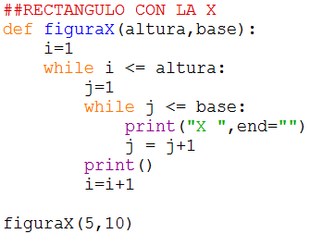
Ejemplo
Ejemplo 2: Cree un programa con ciclos anidados que imprima un rectángulo con “X” de manera que el usuario pueda dar la base y la altura para dibujar la figura.

Slide 6
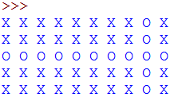
Ejemplo
EJERCICIO: Modifique el programa anterior que dibuja el rectángulo con la letra “X”, de modo que el usuario digite una coordenada (altura,base), y en la coordenada dada por el usuario aparecerá la letra “O”. A continuación se ve una ejemplo:
Ejemplo para altura 5, base 10, coordenadas (3,9)

Slide 7
Hacer los ejercicios propuestos

